Slide 1
HttpServlet
罗辑

Slide 2
本节课的主要内容包括
HttpServlet 介绍
模板方法设计模式
HttpServlet 源码解析
HttpServletRequest 接口详解

Slide 3
HttpServlet 介绍
HttpServlet 是 Servlet 规范的一部分，继承 GenericServlet，专门为 HTTP 协议准备，比 GenericServlet 更加适合 HTTP 协议下的开发。
HttpServletRequest 继承 ServletRequest，是 HTTP 协议专用的请求对象，封装 HTTP 请求的全部内容，面向 HttpServletRequest 接口编程就能够获得 HTTP 请求中的全部信息。
HttpServletResponse 继承 ServletResponse，是 HTTP 协议专用的响应对象。
<<interface>>
Servlet
<<interface>>
ServletRequest
<<interface>>
ServletResponse
实现
继承
继承
<abstract class>
GenericServlet
继承
为HTTP协议准备
<abstract class>
HttpServlet
<<interface>>
HttpServletRequest
<<interface>>
HttpServletResponse

Slide 4
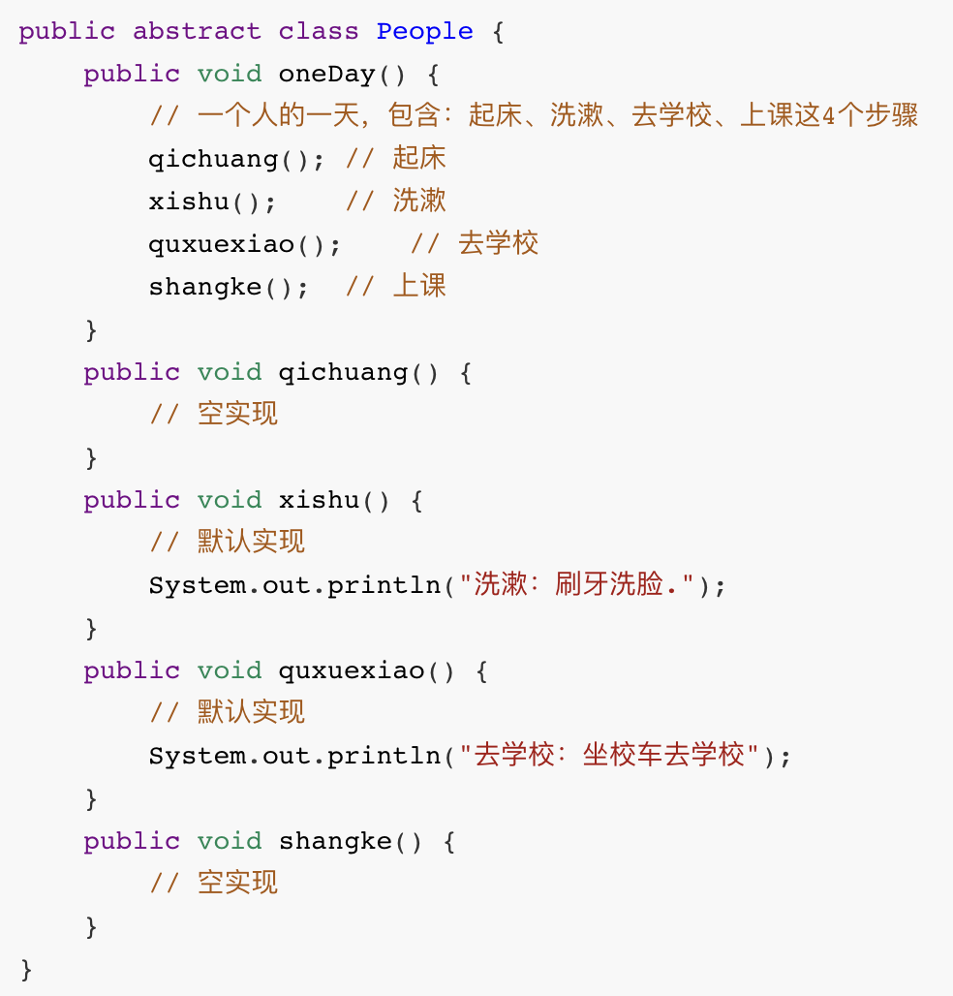
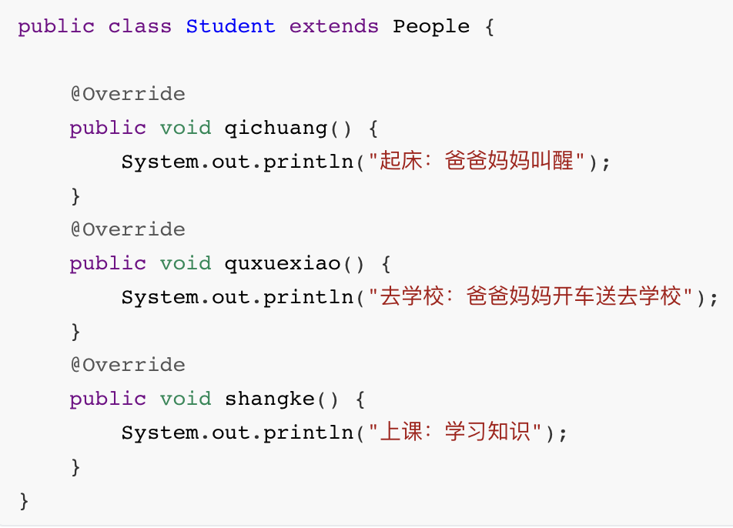
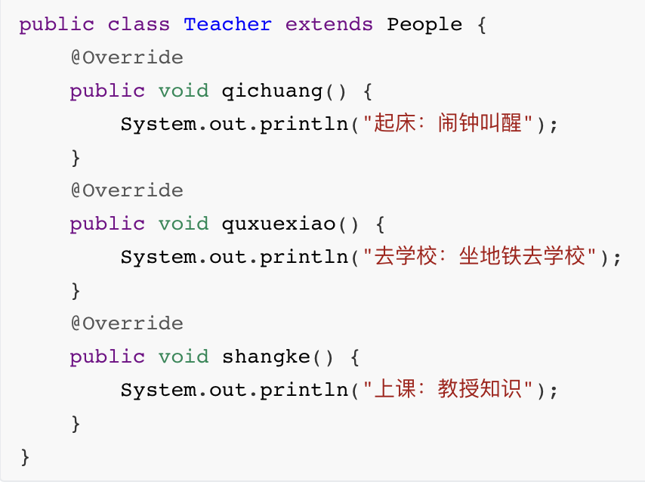
模板方法设计模式
模板方法模式，定义一个操作中算法的骨架，将步骤的具体实现延迟到子类中。使得子类可以在不改变一个算法的结构的情况下，就可以重定义该算法的某些特定步骤。
为什么用模板方法设计模式：因为生活中很多事物可以抽取共性，这些共性可以固化为骨架，个性的东西交给具体实现。
模板方法的优势：既统一了算法，也提供了很大的灵活性。父类模板方法确保算法结构不变，子类提供部分步骤的实现。
抽象类 People
Student 类
Teacher 类

Slide 5
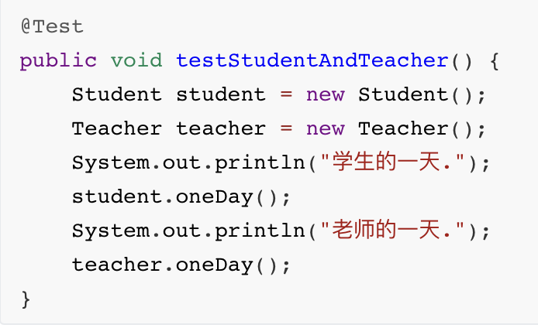
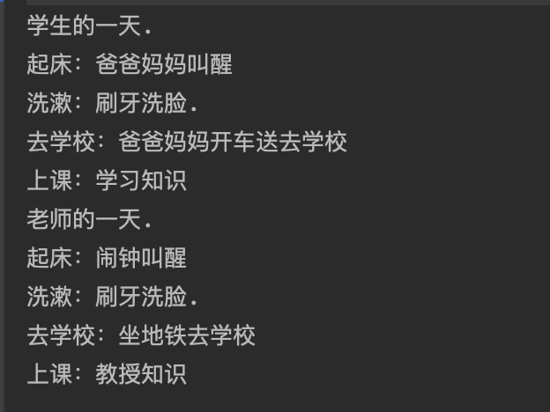
模板方法设计模式
测试代码
测试结果

Slide 6
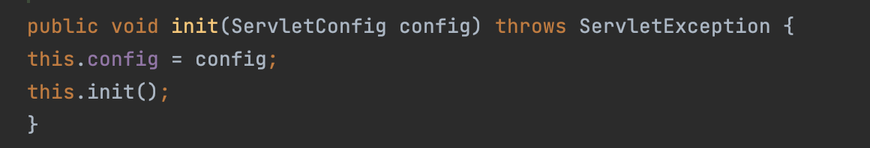
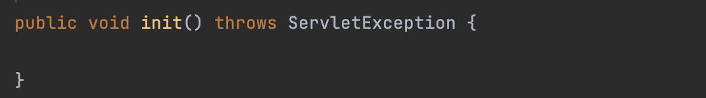
HttpServlet 源码解析 – init 方法
HttpServlet 并没实现 init 方法，使用的父类 GenericServlet 的 init 方法
Java 程序员可以选择实现无参数的 init 方法，实现初始化逻辑

Slide 7
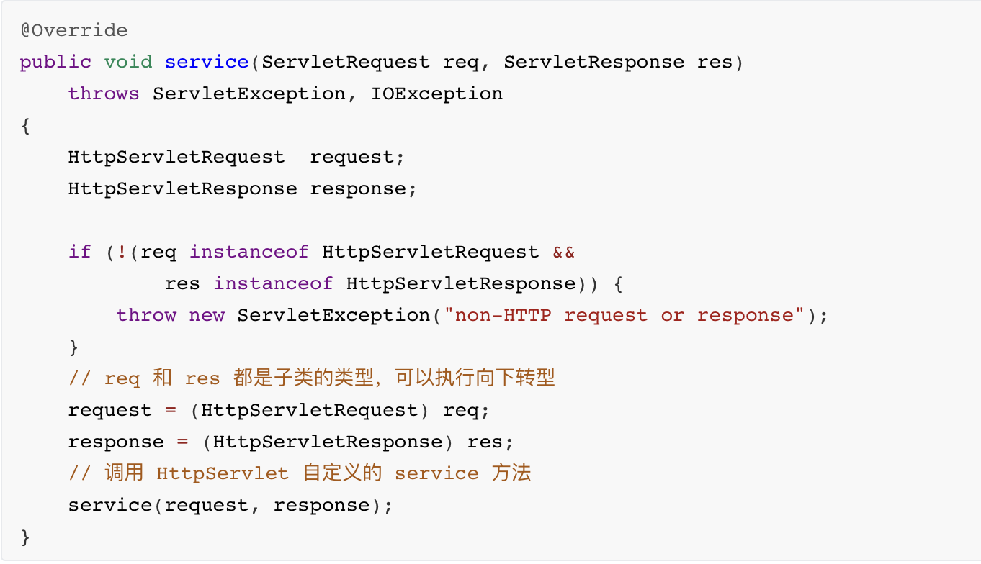
HttpServlet 源码解析 – service 方法
从 GenericServlet 继承的 service 方法

Slide 8
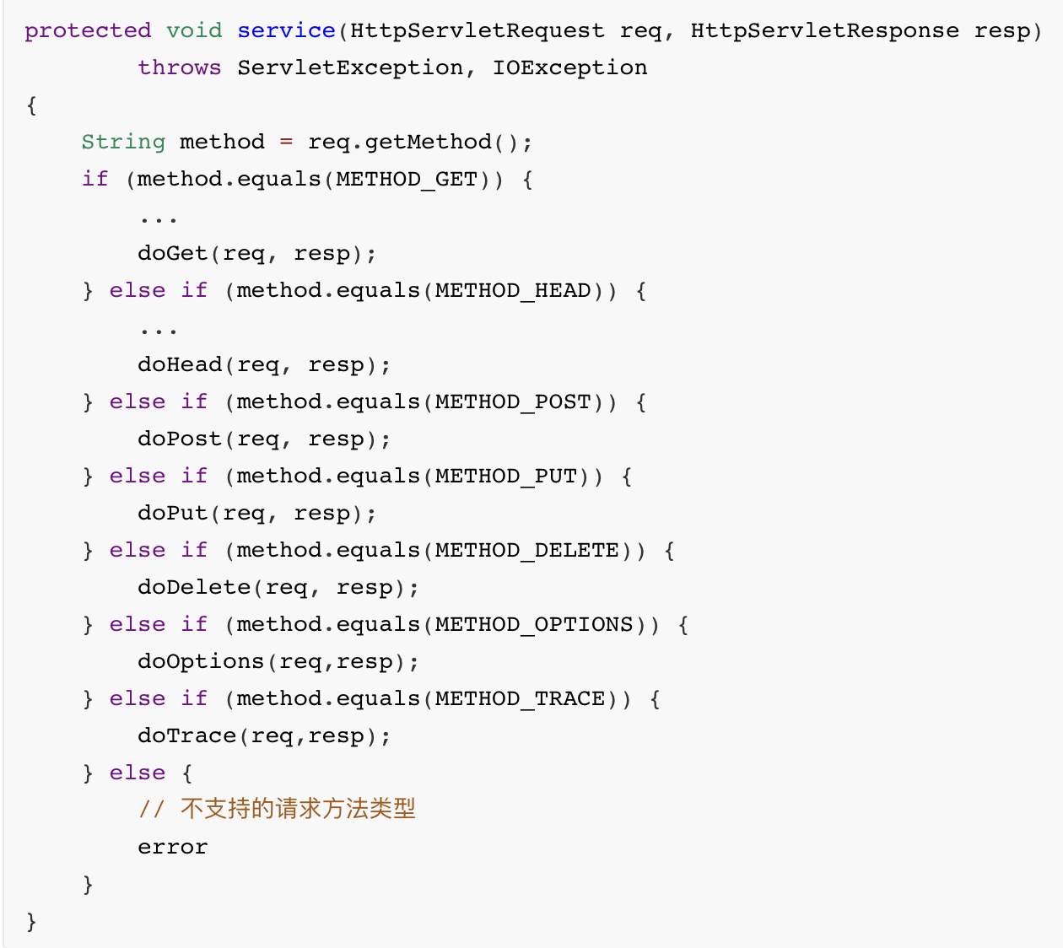
HttpServlet 源码解析 – service 方法
HttpServlet 定义的 service 方法，使用了模板方法设计模式。
模板方法定义了算法骨架，不同请求方法类型执行不同的分支。
Java 程序员自定义 Servlet 继承 HttpServlet，不去重写 service 方法，而是根据请求方法类型重写对应的 doXXX方法。

Slide 9
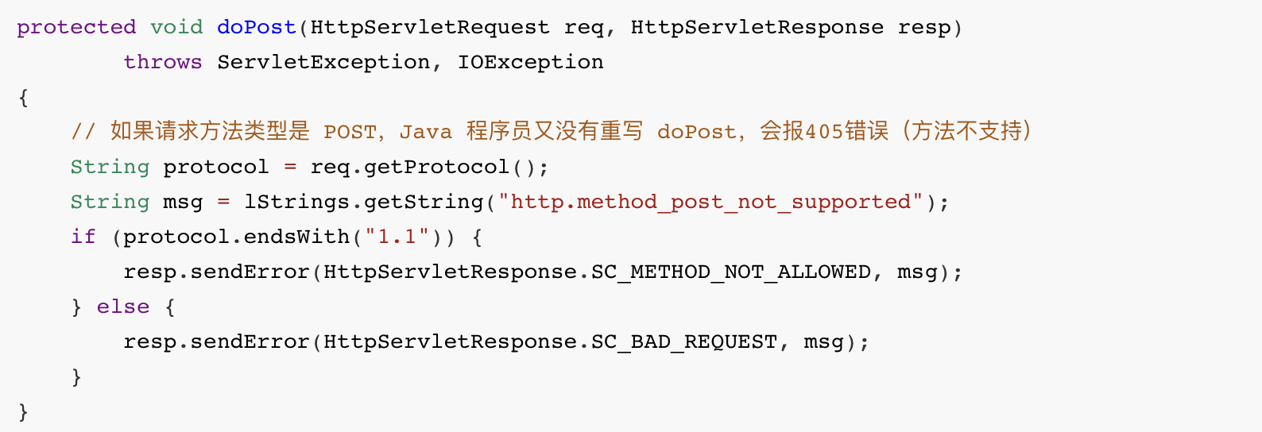
HttpServlet 源码解析 – service 方法
为什么不建议Java程序员重写 service 方法？
HttpServlet 的 service 方法包含请求方法类型检查的逻辑
例如，如果请求方法类型是 POST，但Java程序员没有重写 doPost 方法，会报405错误
因此，正规的开发流程是，Java程序员(后端程序员)定义请求方法类型，前端使用对应的类型发送请求，前后端保持一致。

Slide 10
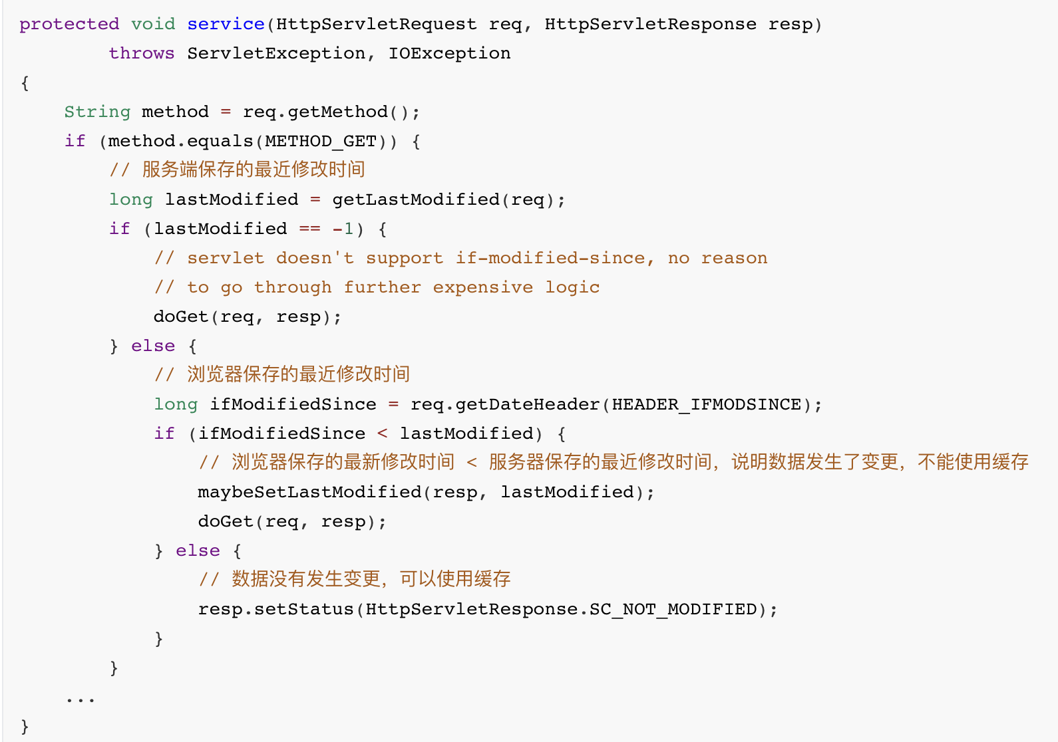
HttpServlet 源码解析 – service 方法
为什么我们自定义的Servlet get 方法没有使用缓存？
想要自定义 Servlet get要使用缓存，那么需要维护数据的最近变更时间，并告知浏览器。
这种机制比较复杂，非静态资源数据不建议使用。
我们可以使用后端缓存，不使用浏览器的缓存机制。

Slide 11
HttpServlet 源码解析 – service 方法
Get请求使用缓存机制说明
lastModified：服务端维护的最近修改时间，数据有变更就更新
ifModifiedSince：浏览器维护的最近修改时间，发现跟服务端返回的最新修改时间不一致时更新
时间 | 事件 | lastModified | ifModifiedSince | 是否使用缓存 | 说明
09:55 | 服务端数据更新 | -1 -> 09:55 | -1 | -- | lastModified 更新为 09:55
10:00 | 浏览器查询 | 09:55 | -1 -> 09:55 | 否 | 首次查询，不使用缓存。服务端将最近修改时间放入响应头中告知浏览器，浏览器发现自己维护的 ifModifiedSince 不等于响应头的最近修改时间，更新 ifModifiedSince
10:05 | 浏览器查询 | 09:55 | 09:55 | 是 | ifModifiedSince = lastModified，说明两次查询之间数据未变更，使用缓存
10:08 | 服务端数据更新 | 09:55 -> 10:08 | 09:55 | -- | lastModified 更新为 10:08
10:10 | 浏览器查询 | 10:08 | 09:55 -> 10:08 | 否 | ifModifiedSince < lastModified，说明两次查询之间数据发生了变更，不能使用缓存
10:15 | 浏览器查询 | 10:08 | 10:08 | 是 | ifModifiedSince = lastModified，说明两次查询之间数据未变更，使用缓存

Slide 12
HttpServletRequest 接口详解-请求对象由谁创建
思考： HttpServletRequest 是接口，那接口的实现类是谁定义的？实现类的对象是谁创建的？
  实现类由 web 服务器（Tomcat）定义，实现类的对象由 web 服务器创建并传入 service 方法
  但我们并不需要关心实现类，只需要面向 HttpServletRequest 接口编程
思考： HttpServletRequest 中封装了哪些信息？
  封装了 HTTP 请求的全部信息
  客户端遵循 HTTP 协议，发送的请求符合 HTTP 请求格式要求，web 服务器按照 HTTP 请求格式解析数据并封装到 HttpServletRequest 实现类的对象中，将该对象传入 service 方法
服务端
符合HTTP请求格式的数据
解析数据并封装到RequestFacade中
面向HttpServletRequest 接口编程获取参数
客户端
Tomcat
Service
方法

Slide 13
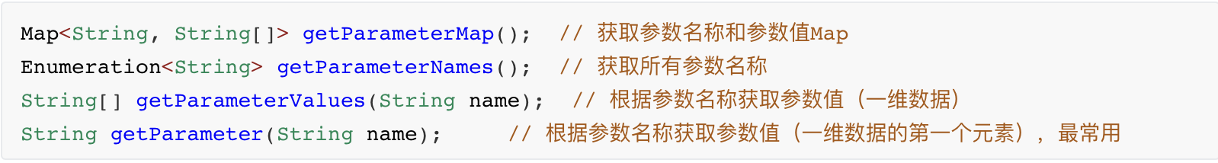
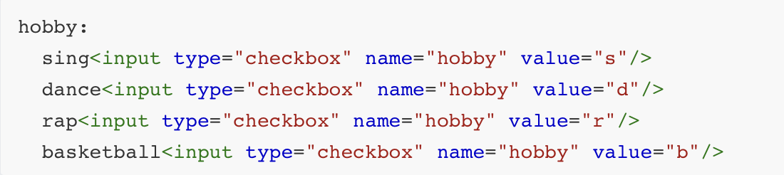
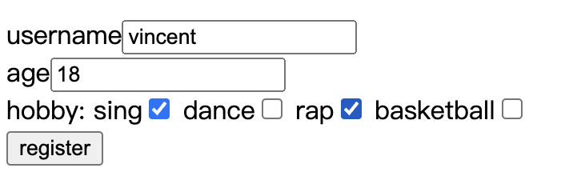
HttpServletRequest 接口详解-获取浏览器提交的数据
通过以下四个方法获取前端浏览器提交的数据
为什么参数值是 String[ ] 类型？
因为提交的数据如果允许多选，值的类型就是数组。

